Slide 1
딥러닝 실제 11주차 Report
학번 : 2020254015
이름 : 이효중

Slide 2
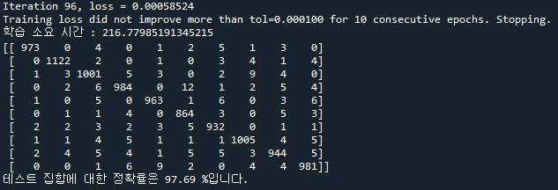
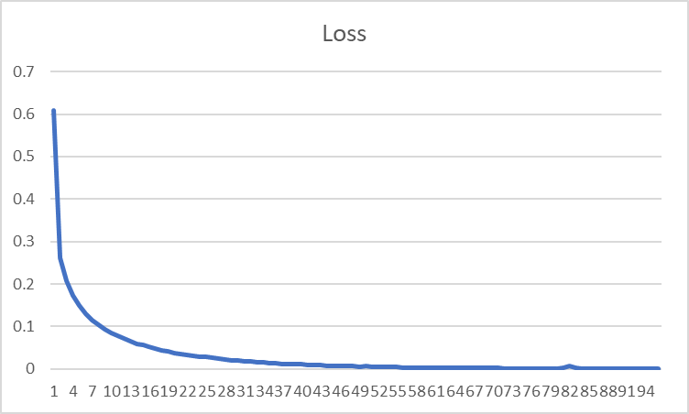
1. 프로그램 4-4를 수행하여 결과를 정리하고, 프로그램의 동작을 설명하시오.
96회까지 진행하여, 최종 loss는 0.00058524
학습에 소요된 시간은 약 216.8초
정확률은 97.69%

Slide 3
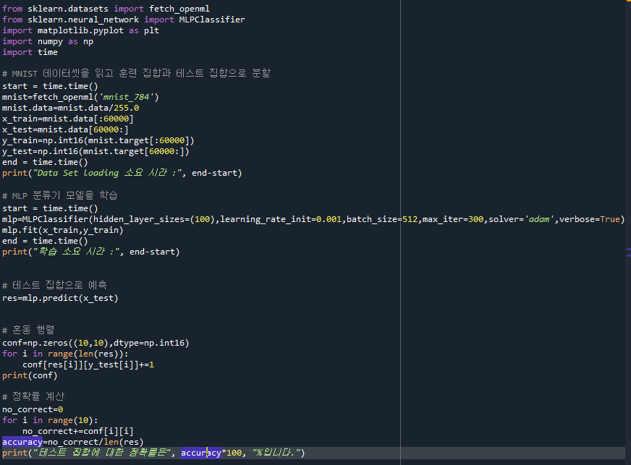
1. 프로그램 4-4를 수행하여 결과를 정리하고, 프로그램의 동작을 설명하시오.
MNIST Dataset을 다운받아 Open
학습용으로 60,000개의 Data를 사용
Test용으로 나머지 10,000여개의 Data를 할당
다층 퍼셉트론 분류기를 세팅 후 피팅(학습) 진행
혼동 행렬을 구성 및 출력
정확률을 계산 및 출력

Slide 4
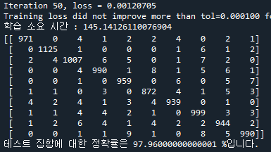
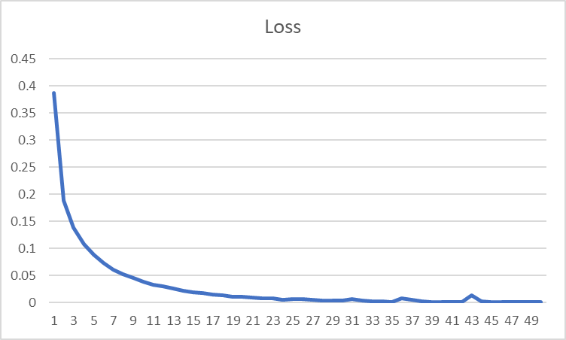
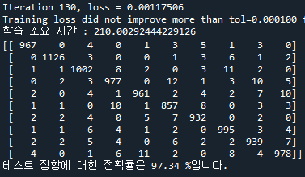
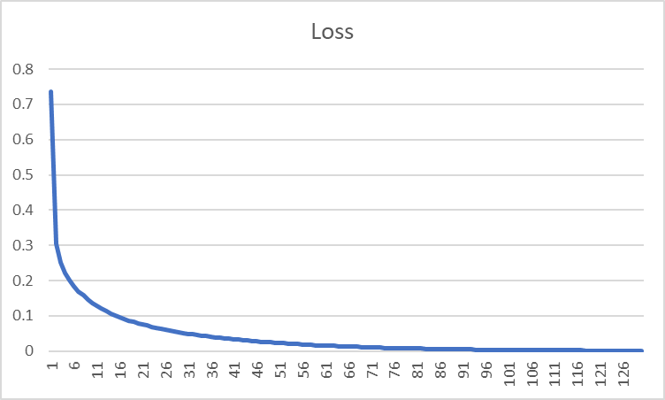
2. batch size를 128로 하고, 은닉층 사이즈를 50인 경우에 수행하여 결과를 비교하시오.
Batch size 만 128로 변경 시 (은닉층:100) : 50회 진행. 소요시간 145.1 초. 정확률은 97.96%
은닉층 사이즈만 50으로 변경 시 (Batch size : 512): 130회 진행. 소요시간 210초, 정확률은 97.34%
은닉층 사이즈만 50으로 변경 시의 Data가 기존 대비 소요시간이 길어 난수로 인한 초기 값의 문제가 의심되어 1회의 추가 Test 진행
학습 136회, 소요시간 225초, 정확률은 97.25%로 더 나쁜 결과를 확인함.

Slide 5
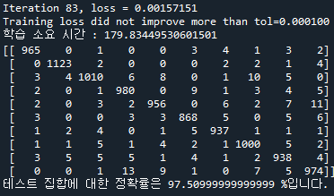
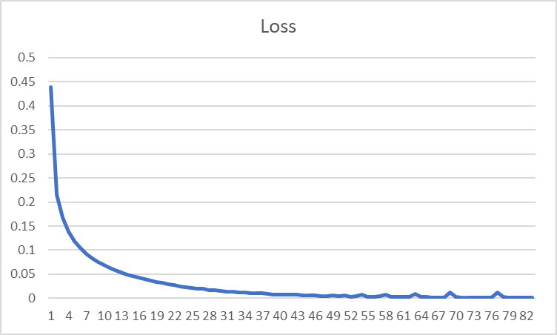
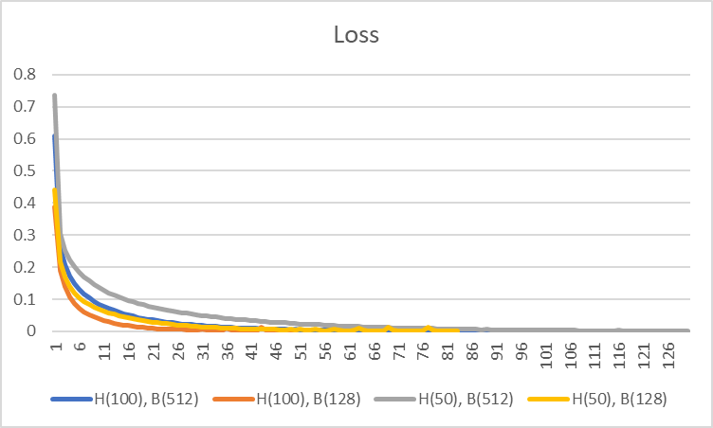
2. batch size를 128로 하고, 은닉층 사이즈를 50인 경우에 수행하여 결과를 비교하시오.
Batch size 128, 은닉층 사이즈 50으로 모두 변경 시 : 83회 진행. 소요시간 179.8 초. 정확률은 97.51%
각 Size 비교 결과
설정 값 | 학습 횟수 | 정확률 | 소요시간
Batch(512), Hidden(100) | 96 | 97.69% | 216.8 초
Batch(128), Hidden(100) | 50 | 97.96% | 145.1 초
Batch(512), Hidden(50) | 130 | 97.34% | 210.0 초
Batch(128), Hidden(50) | 83 | 97.51% | 179.8 초
각 설정에서 정확률의 차이가 존재하나, 그 차이는 유의미한 수준으로 보이지 않음.
정확률의 차이에 비해 학습 횟수나 소요시간의 차이는 높은 것으로 판단됨
위의 결과를 확인해보면, 무조건 Batch Size나 은닉층의 크기나 큰 것이 좋은 결과를 보장하지 않으며, 오히려 연산에 소요되는 시간만 불필요하게 증가시키는 것을 알 수 있음

